Slide 1
Тема: документация API с помощью JSDoc
ITMO university | 2018
Преподаватель – Государев И. Б.
Студент - Ковеченков В. О., гр. S4107

Slide 2
Предназначение
JSDoc — генератор документации в HTML-формате из комментариев исходного кода на JavaScript. В основном, JSdoc используется для документирования модулей, пространств имён, классов, методов, параметров методов и так далее.

Slide 3
Установка
Локально с помощью npm: npm install jsdoc
Локально с помощью yarn: yarn add jsdoc

Slide 4
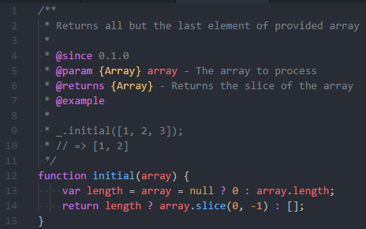
Применение

Slide 5
Основные директивы
Тег | Описание
@license | Информация о лицензии
@constructor | Маркирует функцию как конструктор
@param | Описывает аргумент функции
@private | Означает, что метод приватный
@return | Описывает возвращаемое значение
@this | Задаёт тип объекта, на который указывает ключевое слово «this»
@version | Версия библиотеки

Slide 6
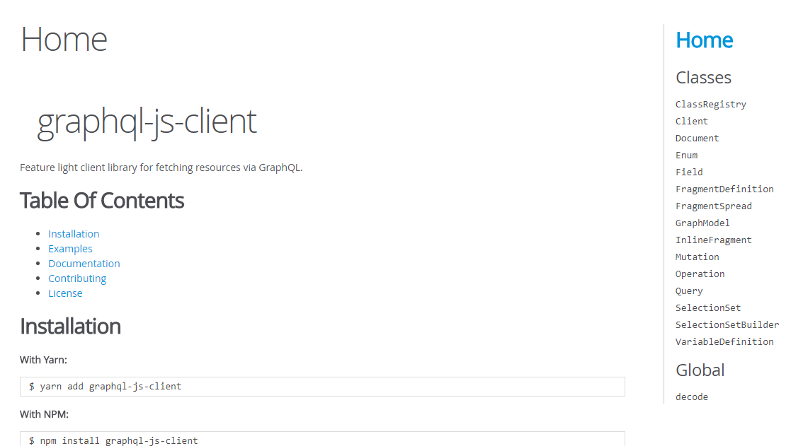
Результат

Slide 7
Источник
http://usejsdoc.org/

